Slide 1

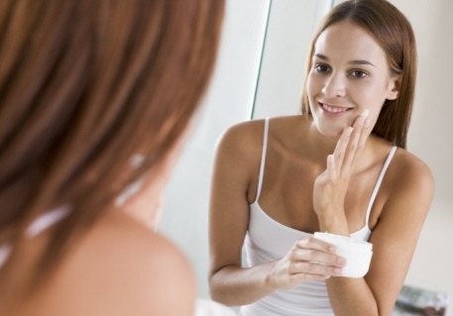
I. 피부 조직 이해
여러분들에게 피부란?
Notes:
피부에 대해서 제가 설명 해 드리기 앞서 여러분들에게 있어
피부는 어떤 의미 인지 한번 물어보고 하겠습니다.
예상 답변) 외모를 가꾸기 위한 필수 용품, 또렷한 이목구비, 아름다움을 유지 , 보호 등등
그렇죠 여러가지 이유에서 여성분들은 화장품을 사용해서 피부를 관리 하고 있습니다.
요즘은 정말 많은 제품들이 판매가 되고 있고, 인터넷이나 겟잇뷰티 등을 통해 많은 정보를 얻을 수 있는 것 같은데
그럼 여러분들은 얼마나 피부에 대해서 알고 있는지
한버 OX 퀴즈를 동해서 먼저 알아보도록 하죠.

Slide 2
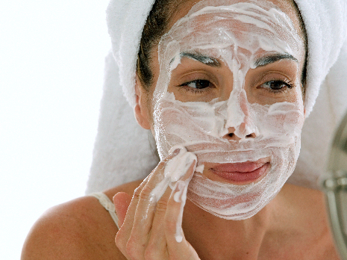
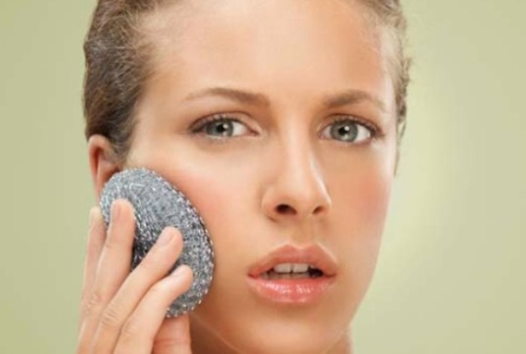
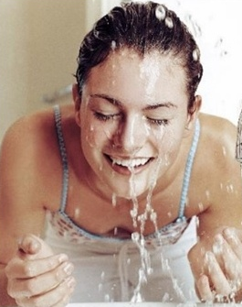
피부 관리 OX 퀴즈
자외선 차단제를 바르면 반드시 폼 클렌징으로 세안을 해야 한다
각질 제거를 위해 떼타월로 얼굴을 살살 밀어 주면 좋다
얼굴은 반드시 찬물로 씻어야 한다
좋은 피부를 위해서는 이중 클렌징을 해야 한다
피부가 건조하면 수분 라인을 집중해서 바르면 된다
Notes:
문제 읽고, 직원들이 손과 팔을 이용해서 답을 할수 있도록 함.

Slide 3
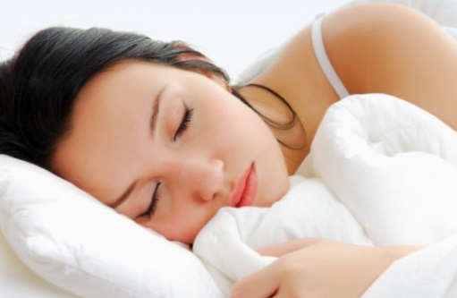
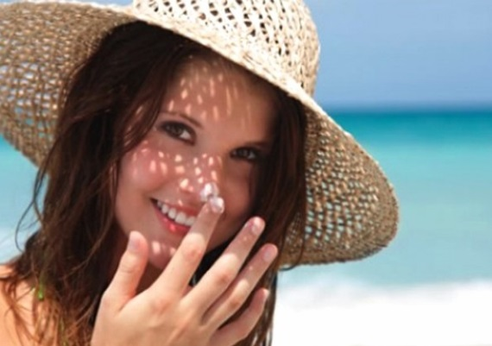
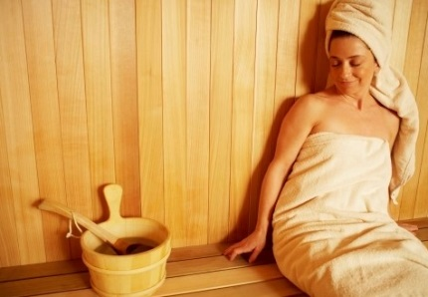
피부 관리 OX 퀴즈
밤에 잠을 많이 자면 피부가 좋아 진다
자외선 차단제는 여름에만 바르면 된다
뜨거운 사우나를 자주 하면 피부가 좋아 진다
좋은 피부를 위해서는 이중 클렌징을 해야 한다
피부가 건조하면 수분 라인을 집중해서 바르면 된다
Notes:
문제 읽고, 직원들이 손과 팔을 이용해서 답을 할수 있도록 함.

Slide 4

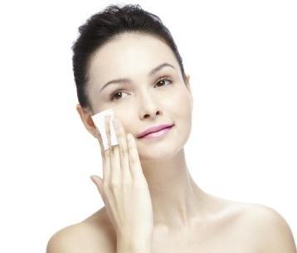
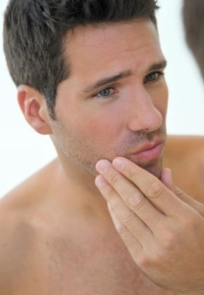
피부 관리 OX 퀴즈
피부의 노화는 30대부터 시작 된다
화장품을 너무 많이 바르기 보다는 외출 하지 않을 때에는 스킨만 바르는 것이 좋다
남자들은 피지가 많아서 건조하지 않다
좋은 피부를 위해서는 이중 클렌징을 해야 한다
피부가 건조하면 수분 라인을 집중해서 바르면 된다
Notes:
추가 질문 : 일주일 중 하루는 아무것도 안 바르고 피부를 쉬게 하는 게 좋다…. (X)
문제 읽고, 직원들이 손과 팔을 이용해서 답을 할 수 있도록 함.
여러분들은 상당히 많은 부분을 이미 알고 계신것같네요.
그럼 지금부터는 피부에 대해서 설명을 시작해 보도록 하겠습니다.

